Slide 1





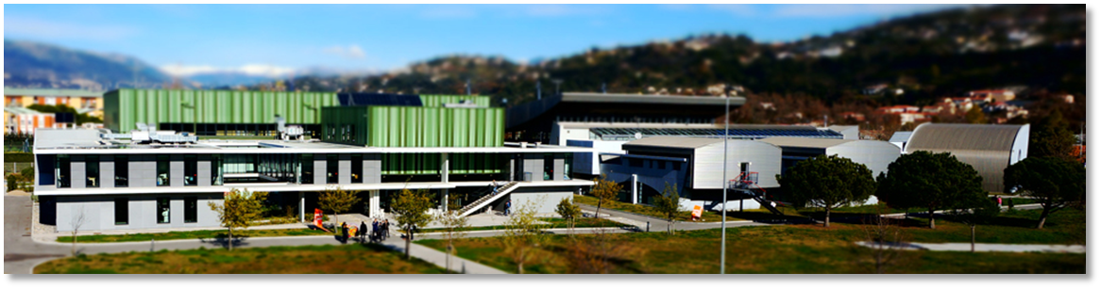




Promotion de l’activité physique adaptée chez les patients atteints de mucoviscidose :
Développement d’outils de mesure de la balance décisionnelle
R. Ladune

Slide 2

Identification des freins & des leviers à l’AP = enjeu majeur de recherche chez ces patients
Perceptions
de l’AP
Installations et
offres en AP
Valeurs attribuées
à l’AP
Stratégies
d’adaptation
Motivations, barrières et facilitateurs à l’AP chez les enfants et adolescents atteints de MV
Denford et al., 2020
Influences
sociales
Croyances en
matière de
contrôle de la maladie
Priorités
concurrentes
Sentiment de
normalité
Fluctuations
de santé

Slide 3
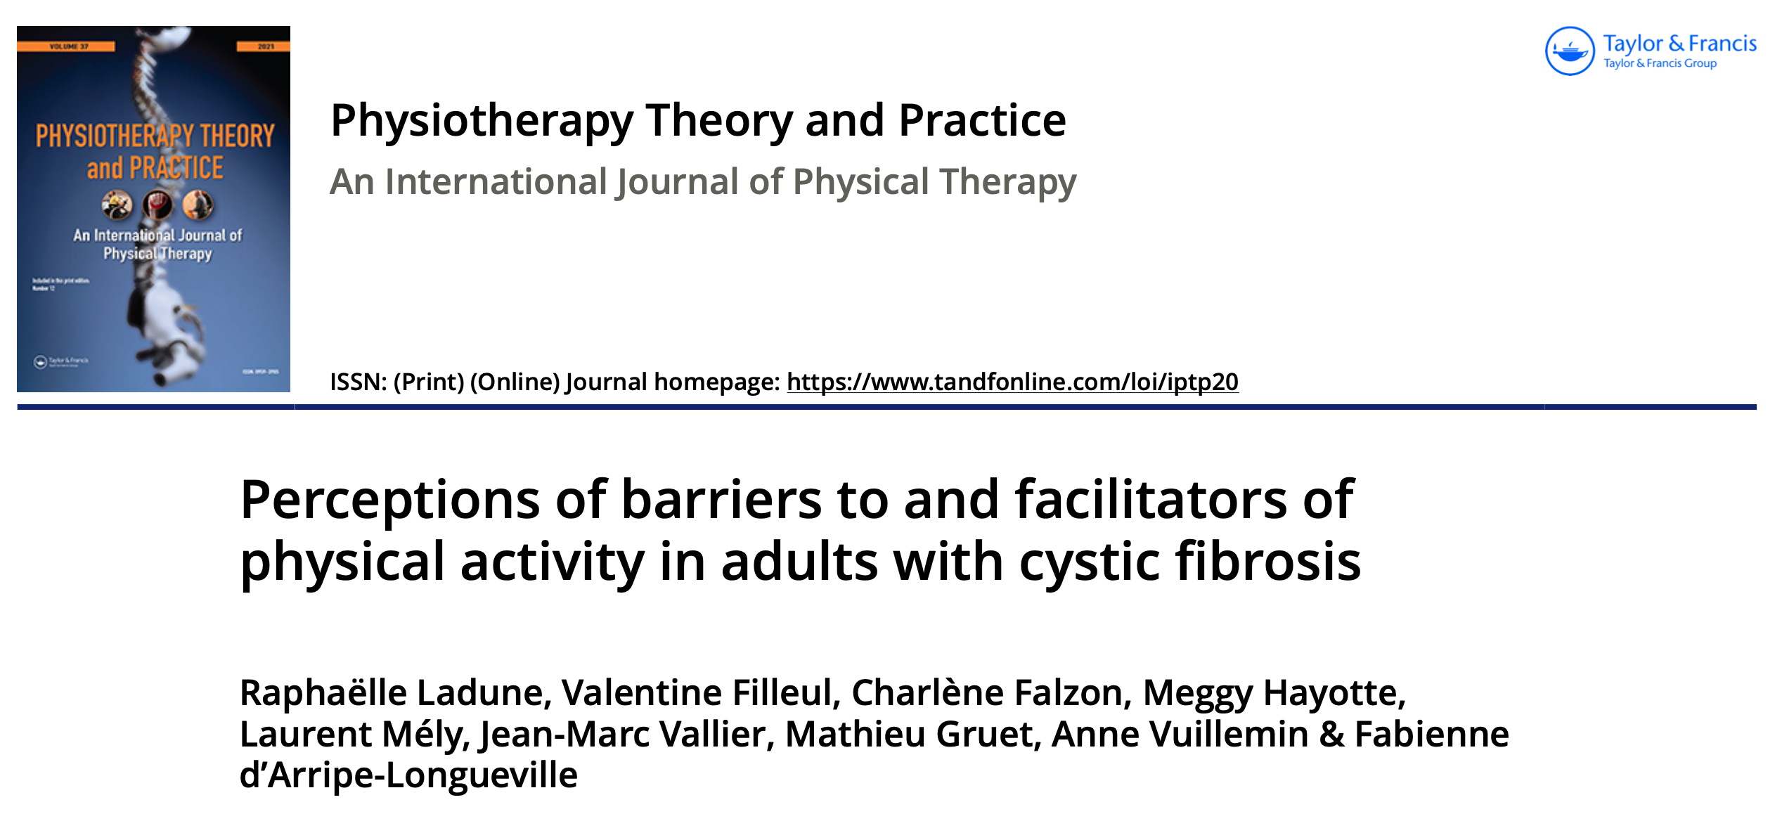
Activité physique & Mucoviscidose : barrières et facilitateurs
Barrières et facilitateurs à l’AP chez les adultes atteints de MV Ladune et al., 2021
« Les activités physiques on va dire j’ai un petit peu calmé le jeu parce que j’y arrive pas enfin…je m’essouffle très vite »
B | PHYSIQUES | Fatigue engendrée par l’AP ; contraintes respiratoires
 | PSYCHOLOGIQUES | Perceptions négatives de l’AP ; manque de capacités physiques perçues ; manque de motivation et d’intérêt
 | ENVIRONNEMENTALES | Priorités concurrentes ; manque d’offres adaptées en AP ; manque de soutien social
F | PHYSIQUES | Bénéfices respiratoires ; amélioration de l’état physique général ; préparation à la greffe
 | PSYCHOLOGIQUES | Perceptions positives de l’AP ; augmentation de l’estime de soi et du sentiment d’accomplissement
 | ENVIRONNEMENTALES | Soutien social ; offres en AP
« Je ne me déplace plus parce que des fois je ne peux pas revenir (…) je vois mal comment je pourrais faire une AP »
« Mon mari il est plutôt en train…vas-y doucement ! (…) Ma fille est toujours derrière « Maman attention, tu vas te faire mal »
« Cela [l'activité physique] développe ma capacité respiratoire. »
« Ne serait-ce que pour la santé, mais on se sent mieux. Je me sens mieux. »
« On rencontre des gens et c'est cool. »

Slide 4
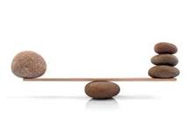
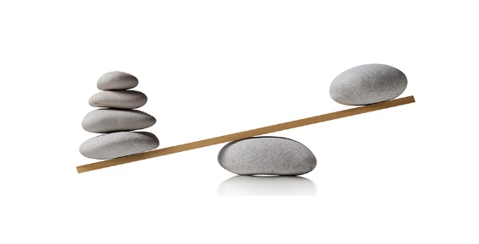
Modèle transthéorique des changements de comportements en AP
Pré réflexion
Réflexion
Préparation
Action
Maintien
Perception des bénéfices et des freins au changement
Prochaska & Di Clemente, 1982

Slide 5
Balance décisionnelle en AP
Eeckhout et al., 2013
L E V I E R S
B A R R I È R E S
+
+
+
+
+
+
+
+
C H A N G E R
N E P A S C H A N G E R
Avantages du changement &
Inconvénients du statu quo
Avantages du statu quo &
Inconvénients du changement

Slide 6

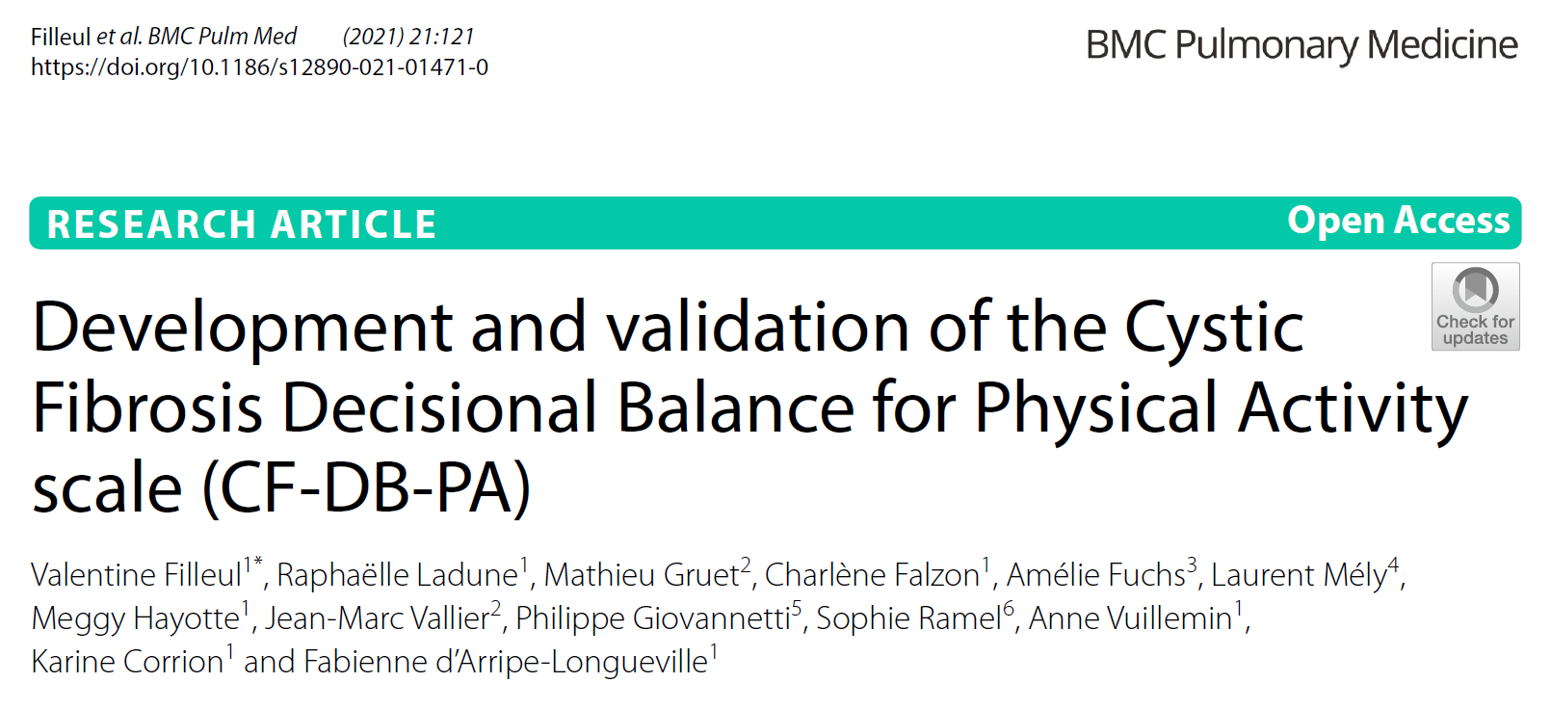

Balance décisionnelle, Activité physique & Mucoviscidose
    → Création et validation d’un questionnaire mesurant la balance décisionnelle en AP chez les adultes :
    - Facilitateurs 10 items : 4 physiques, 3 psychologiques, 3 environnementaux
    - Barrières 13 items : 4 physiques, 6 psychologiques, 3 environnementaux
      Filleul et al., 2021
Physiques
BPHY1 : Cela me fatigue trop
BPHY2 : Je supporte mal l’effort physique
BPHY3 : Je m’essouffle très vite
BPHY4 : Je désature très vite
Environnementales
BENV1 : Je n’ai pas le temps à cause de mes contraintes familiales
BENV2 : Je n’ai pas d’offre qui me convienne près de chez moi
BENV3 : Je n’ai pas l’encadrement adapté à mes besoins
Psychologiques
BPSYCH1 : J’ai peur d’être trop essoufflé.e
BPSYCH2 : J’ai peur d’être contaminé.e par des germes dans les lieux de pratique sportive
BPSYCH3 : J’ai peur de tousser
BPSYCH4 : J’ai peut d’être mal vu.e si je tousse devant les autres
BPSYCH5 : Je ne pense pas en être capable physiquement
BPSYCH6 : Je n’arrive pas à suivre le rythme
Psychologiques
FPSYCH1 : C’est l’occasion de penser à autre chose
FPSYCH2 : Cela me fait plaisir
FPSYCH3 : Cela me permt de rencontrer d’autres personnes
    - Passation chronophage
    Limites
    - Traitement des résultats long et fastidieux
    du
    - Pas d’échange du résultat entre les professionnels de santé
    questionnaire
    - Non adapté aux enfants (50% de la population des MV)

Slide 7



Objectifs
Développer une version du questionnaire de mesure de la balance décisionnelle pour l’AP chez les enfants et adolescents
→ Sensibilisation à l’AP dès le plus jeune âge
→ Versions adaptées aux stades de développement des enfants
Développer une version numérique du questionnaire mesurant la balance décisionnelle en AP chez les adultes
→ Passation simplifiée
→ Traitement des résultats instantané
→ Recommandations personnalisées en AP

Slide 8

Développement d’une version enfant et adolescent
Version 6 - 10 ans
Peu d’items
Items imagés + phrase courte
Passation avec un adulte
Version 11 - 17 ans
Items simplifiés
Passation en autonomie
Enfants atteints de MV ont des besoins et des contraintes différentes de celles des adultes atteints de MV

Slide 9

Conclusion
Intérêts de la balance décisionnelle en AP chez les personnes atteintes de MV
Représentation de l’ambivalence dans le choix d’adopter des comportements réguliers en AP
Identification des barrières et des leviers à la pratique physique
Création d’outils adaptés
→ Questionnaire 6-10 ans : sensibilisation dès le plus jeune âge à la culture du sport
→ Questionnaire 11-17 ans : accompagnement lors de la période de transition de l’adolescence
→ Application MUCO-BALAD :
Facilite les passations et encourage le dialogue entre les professionnels de santé
Apparition en instantané des résultats, avec des recommandations personnalisées
Favorise la recherche

Slide 10
Présentation de l’application MUCO_BALAD

Slide 11

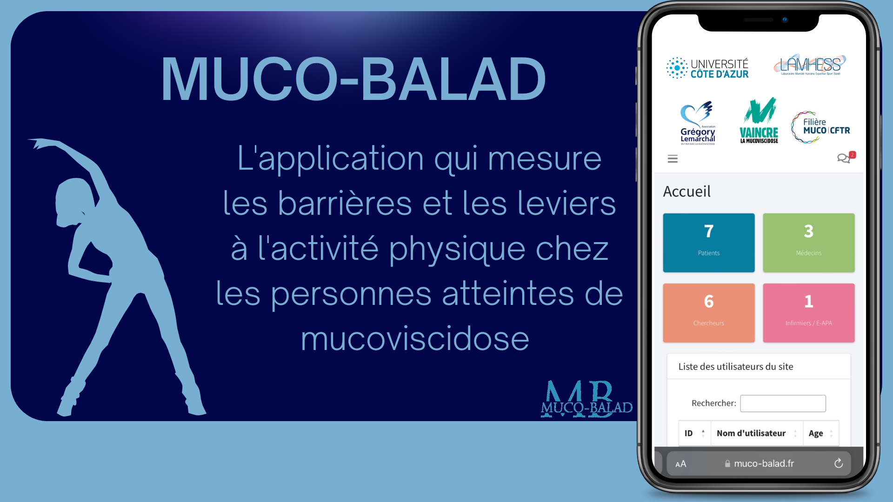

Slide 12



Définitions
Balance décisionnelle
LEVIERS
BARRIÈRES
CHANGER
Avantages du changement
Inconvénients du statu quo
NE PAS CHANGER
Avantages du statu quo
Inconvénients du changement

Slide 13
Définitions
Leviers / facilitateurs à l’activité physique
PHYSIQUES | Amélioration de l'état de santé général
PSYCHOLOGIQUES | Perceptions positives de l'AP
ENVIRONNEMENTALES | Disponibilité des installations

Slide 14
Définitions
Barrières / freins à l’activité physique
PHYSIQUES | Essoufflement
PSYCHOLOGIQUES | Manque de motivation et / ou d’intérêt envers l’AP
ENVIRONNEMENTALES | Manque d’offres en AP

Slide 15
Du côté des
patients

Slide 16
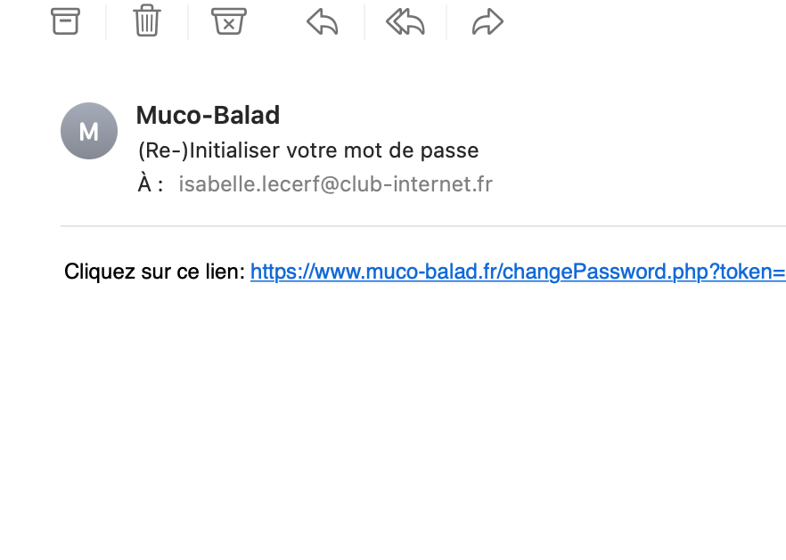
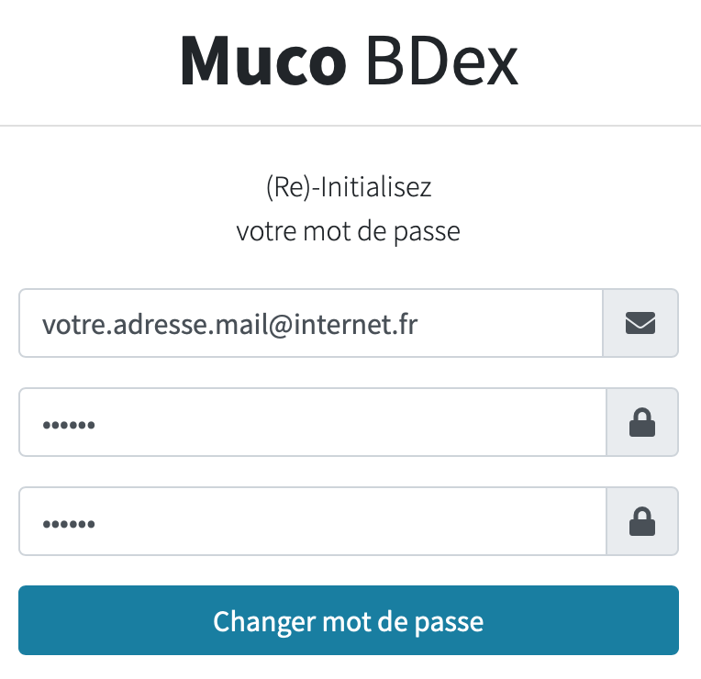
Réception d’un lien dans votre boîte mail
votre.adresse.mail@internet.fr

Slide 17
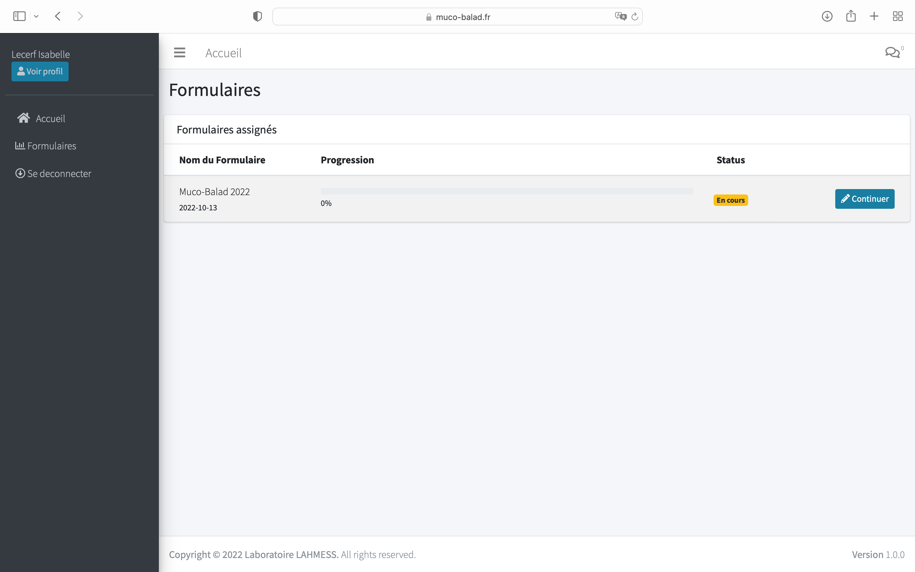
Page d’accueil « patients »
Nom Prénom

Slide 18
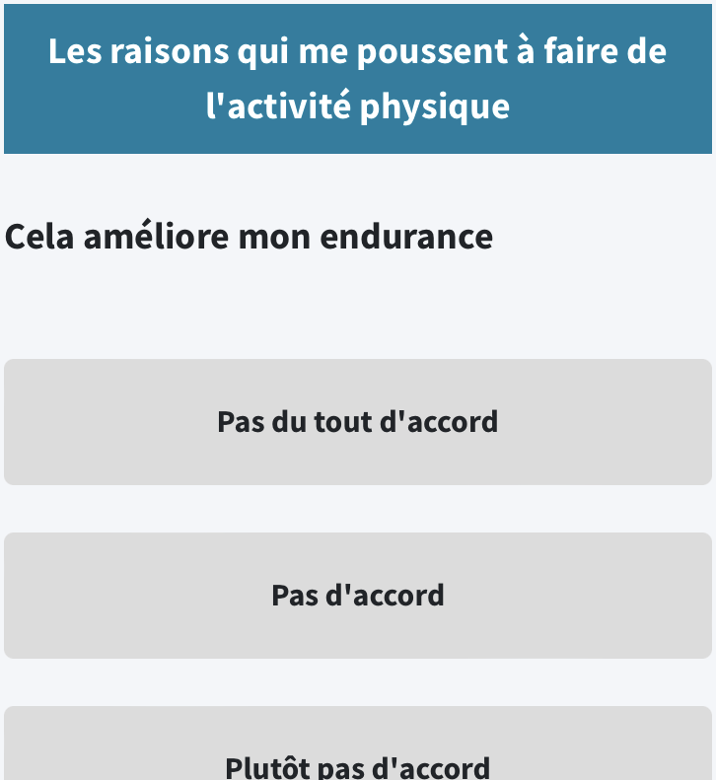
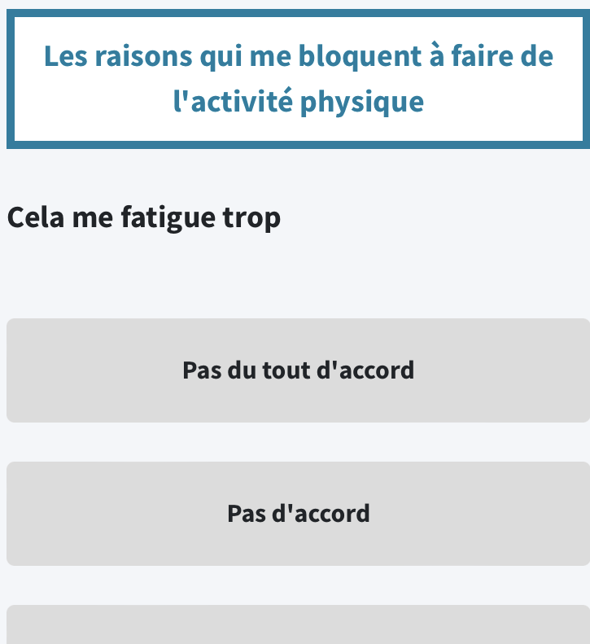
Questionnaire MUCO_BALAD
Les raisons qui me freinent pour faire de l’activité physique

Slide 19
Questionnaire MUCO_BALAD
Pas du tout d’accord
Pas d’accord
Plutôt pas d’accord
Plutôt d’accord
D’accord
Tout à fait d’accord
Échelle de progression pour exprimer son
degré d’accord

Slide 20
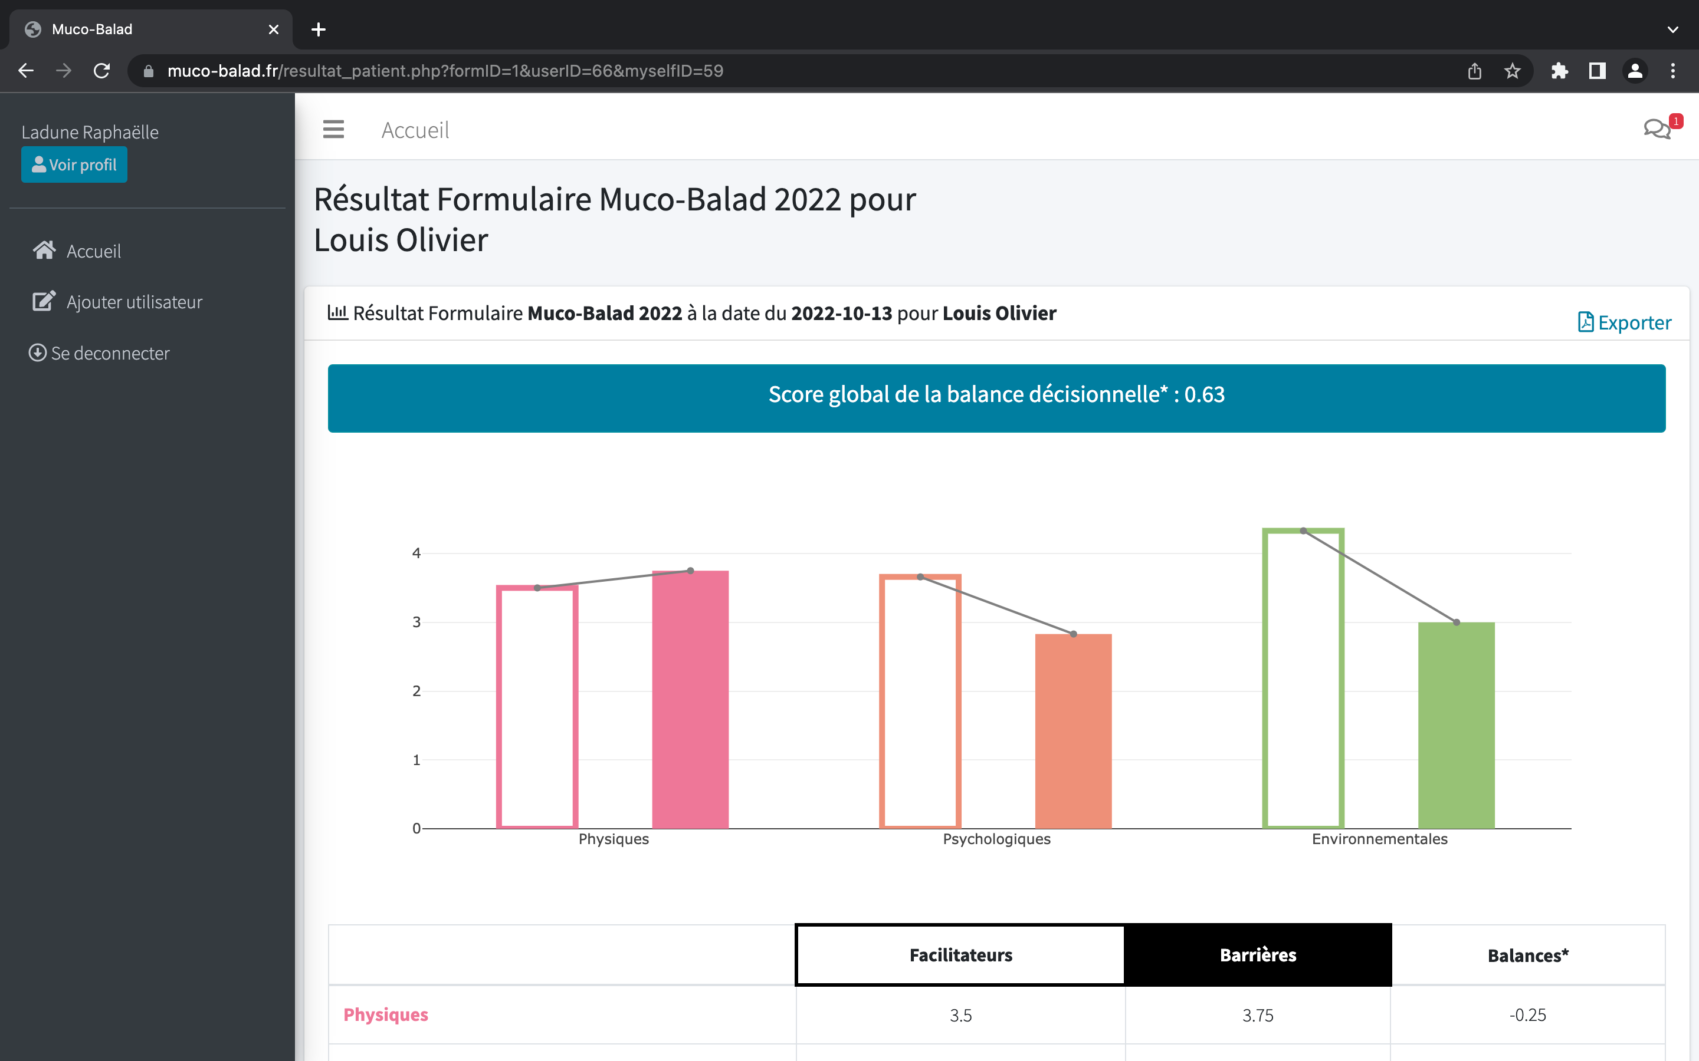
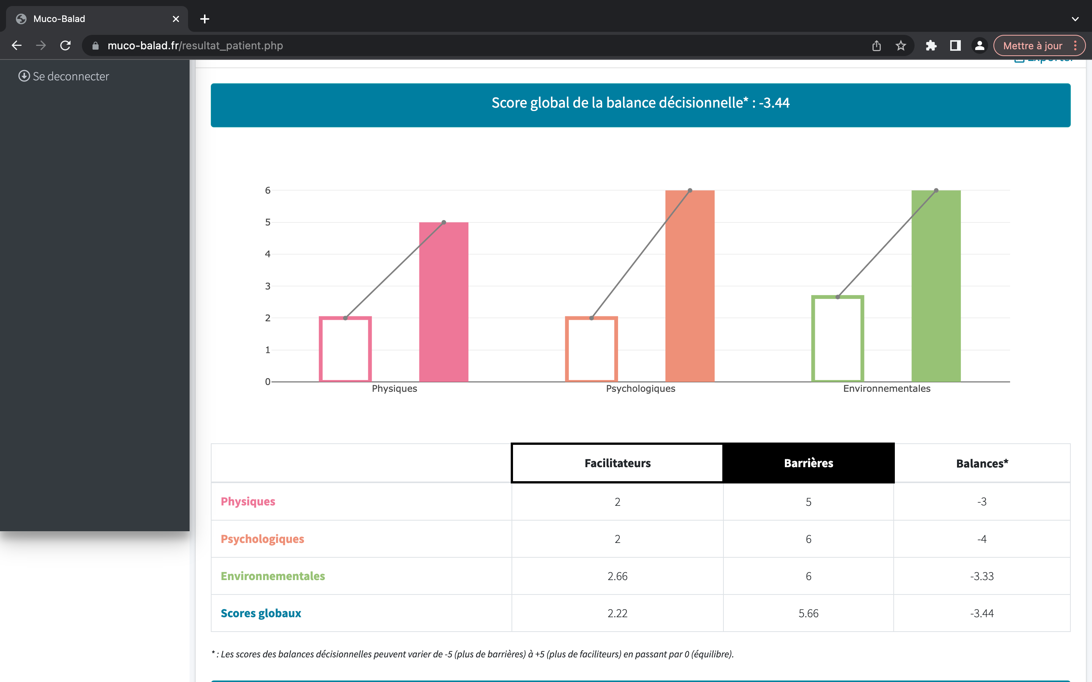
Résultats au MUCO_BALAD
BARRIÈRES
LEVIERS
LEVIERS
BARRIÈRES

Slide 21
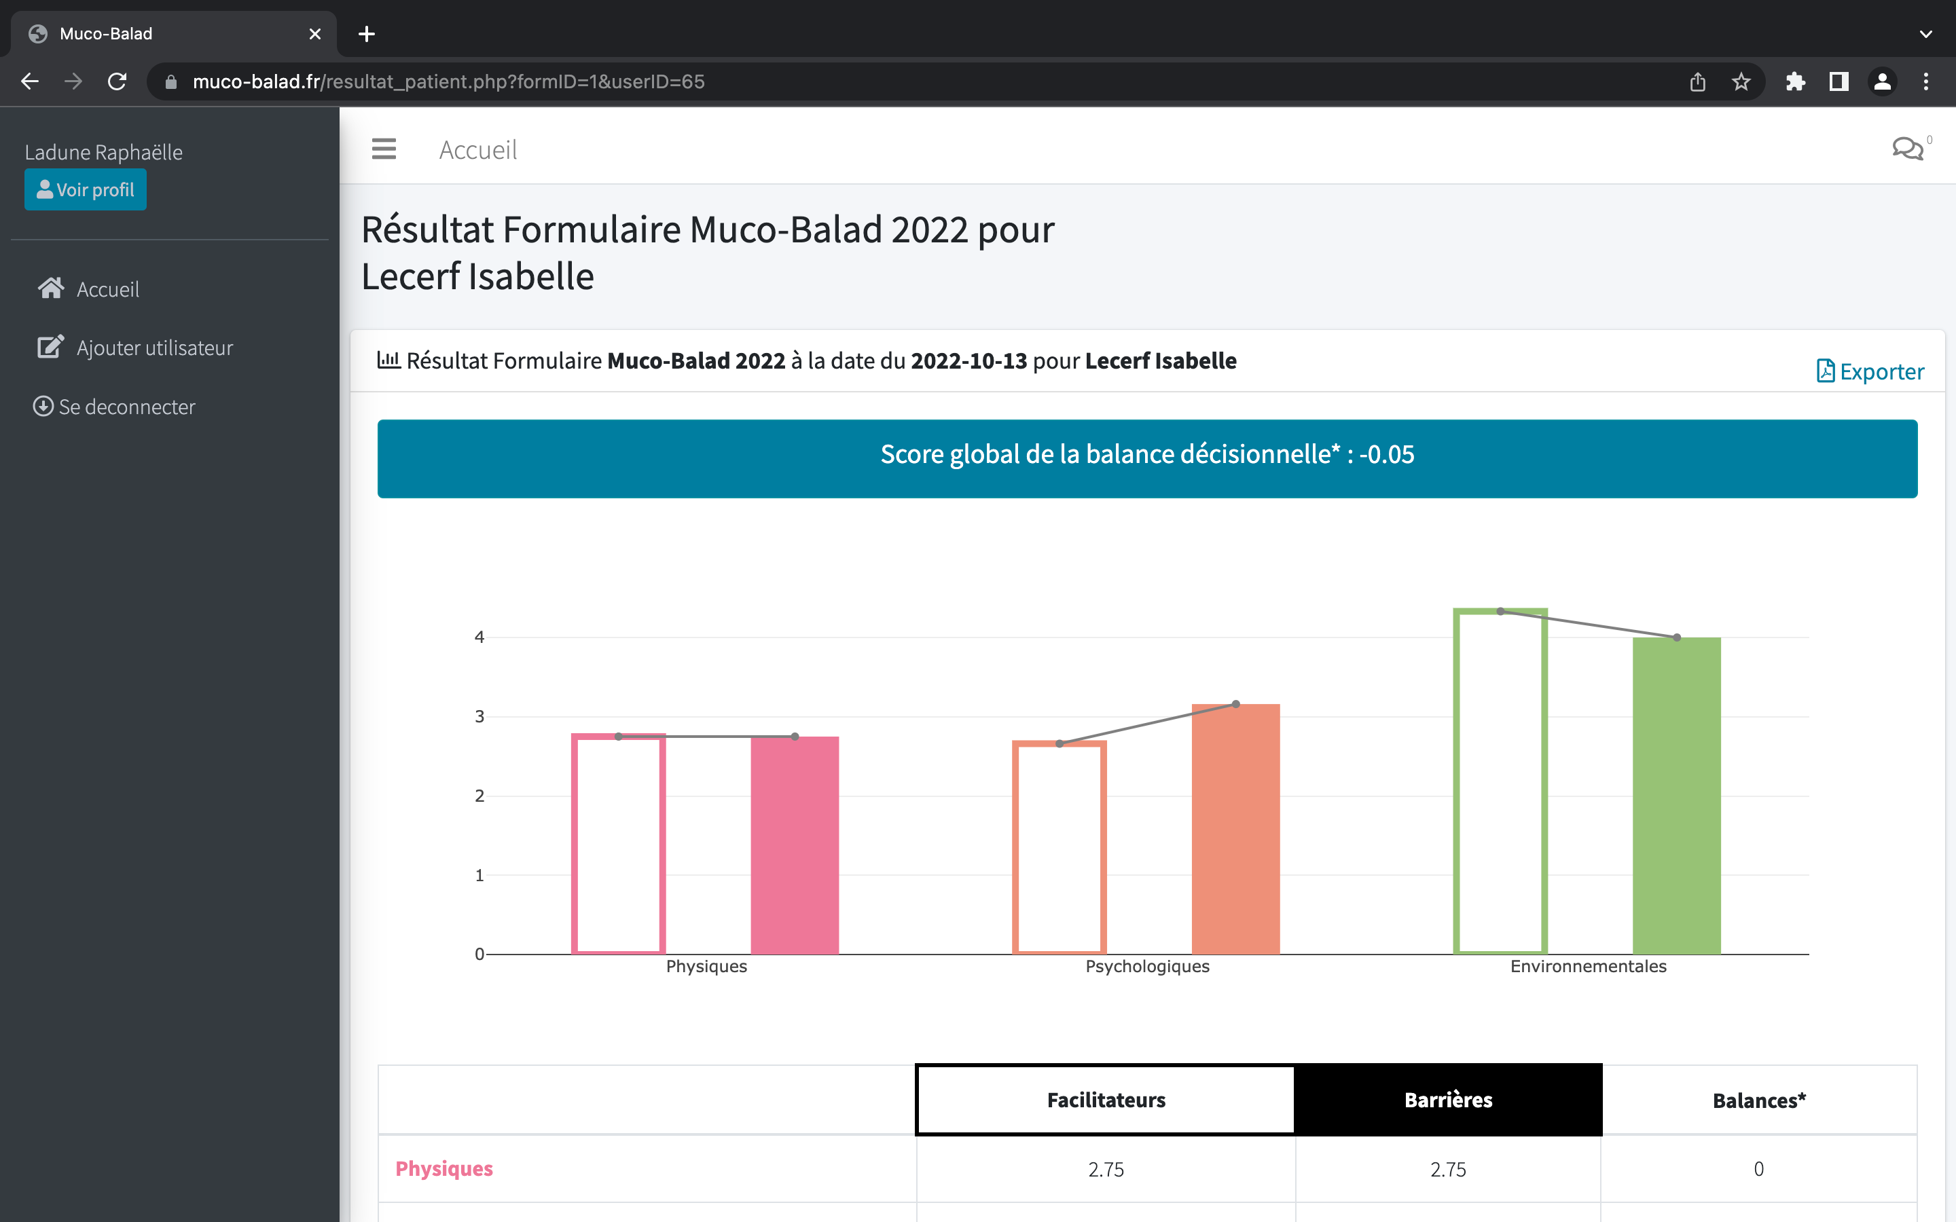
Résultats au MUCO_BALAD
LEVIERS
BARRIÈRES

Slide 22
Résultats au MUCO_BALAD

Slide 23
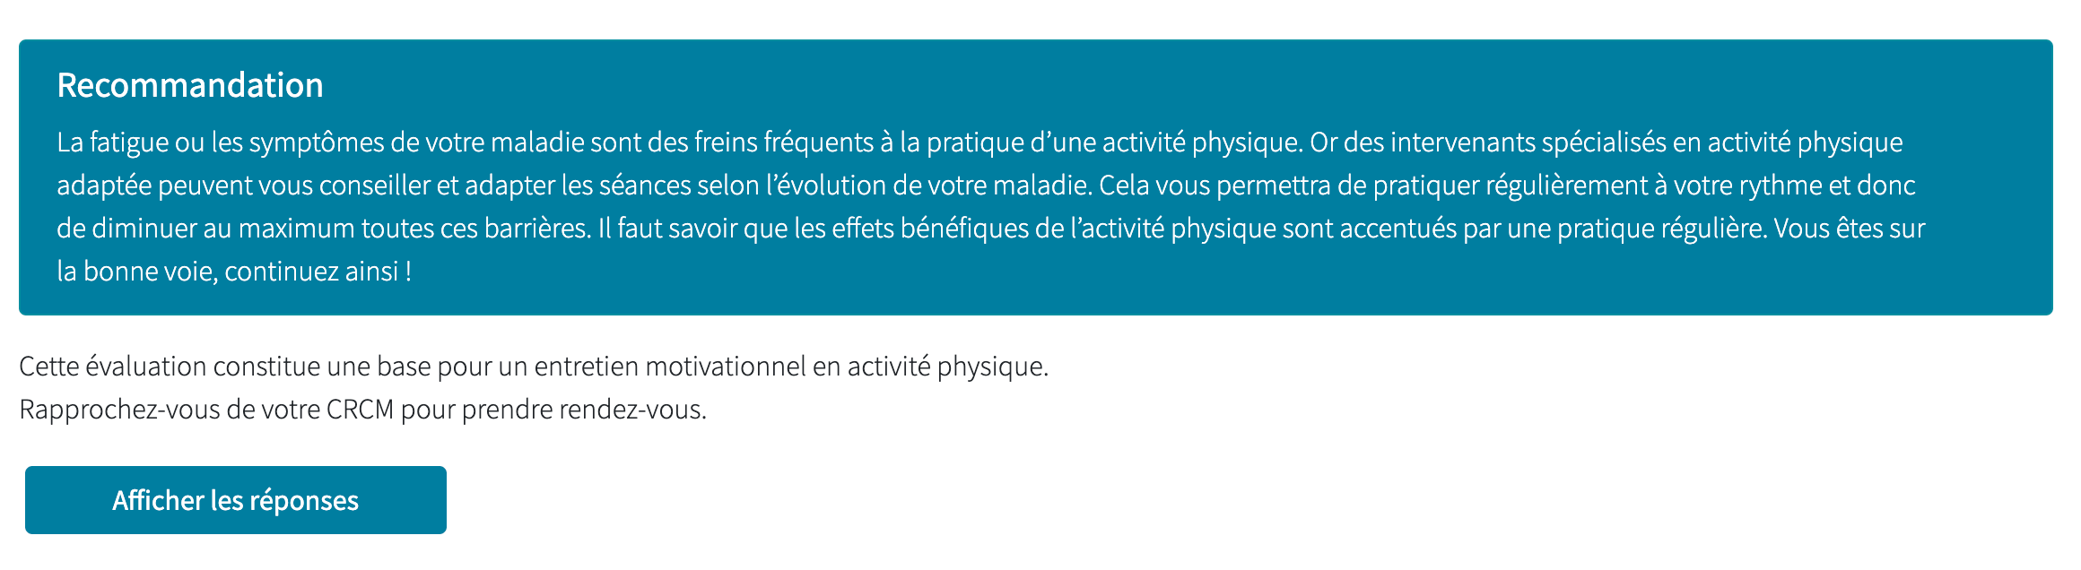
Recommandations personnalisées

Slide 24
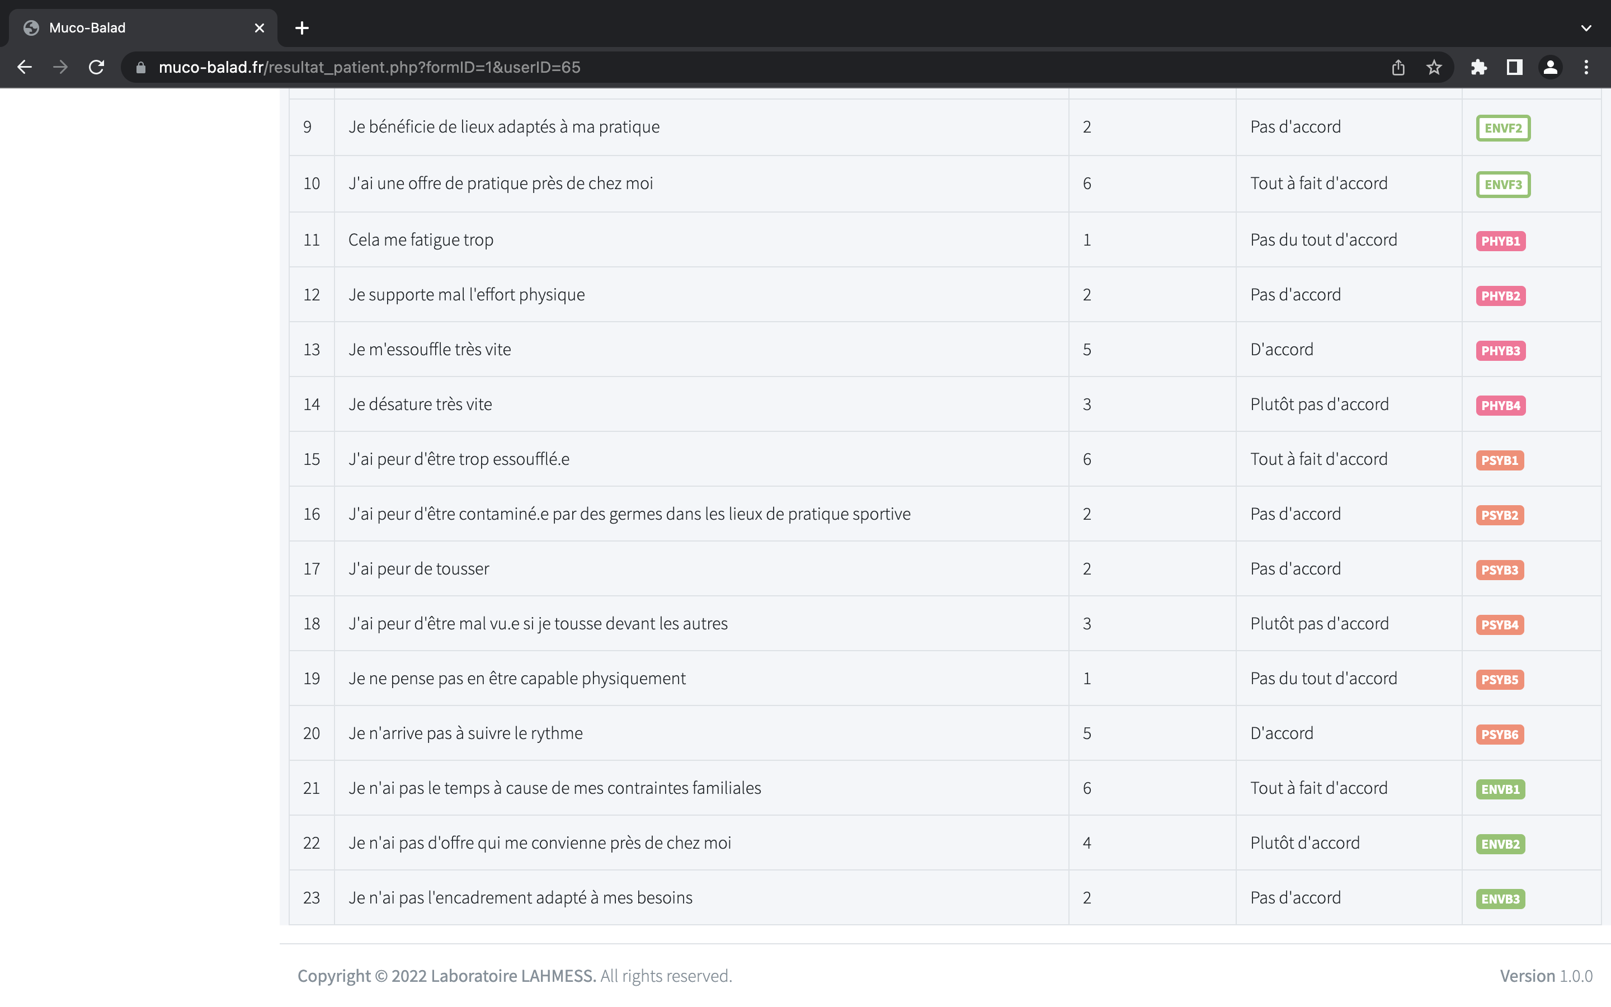
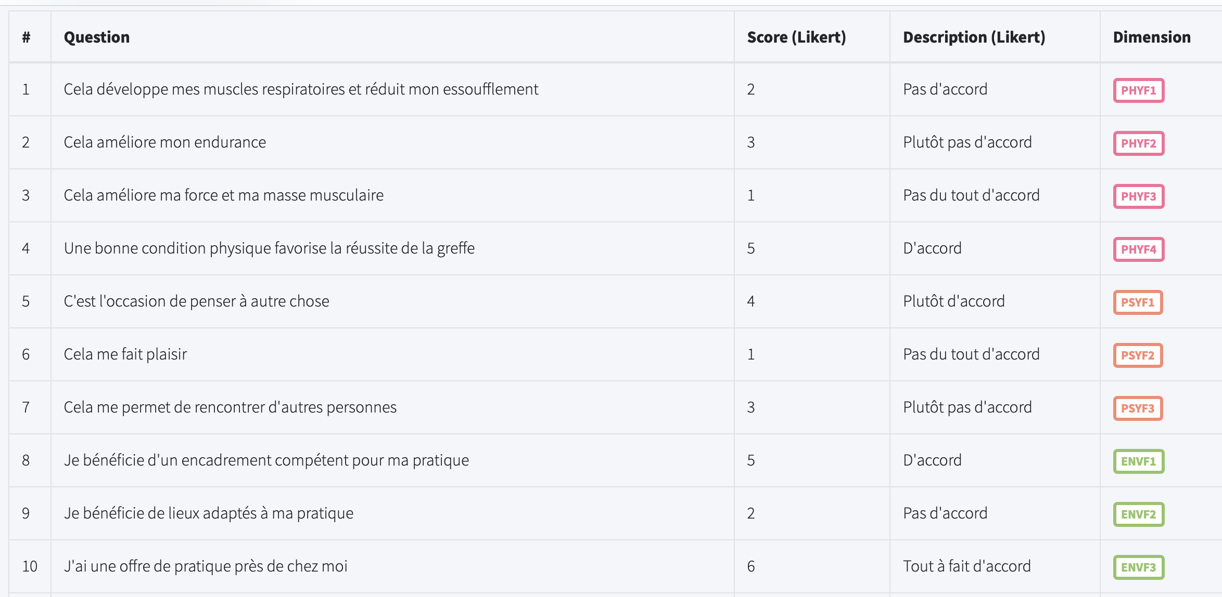
Sauvegarde des réponses

Slide 25
Extraction des résultats
Nom Prénom
Nom Prénom
Nom Prénom

Slide 26
Du côté des
professionnels
de santé

Slide 27
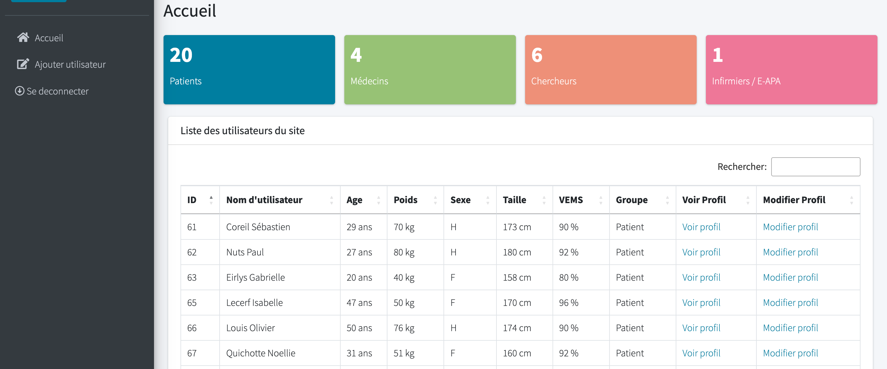
Page d’accueil « professionnels de santé »
666 111
666 222
666 333
666 555
666 666

Slide 28
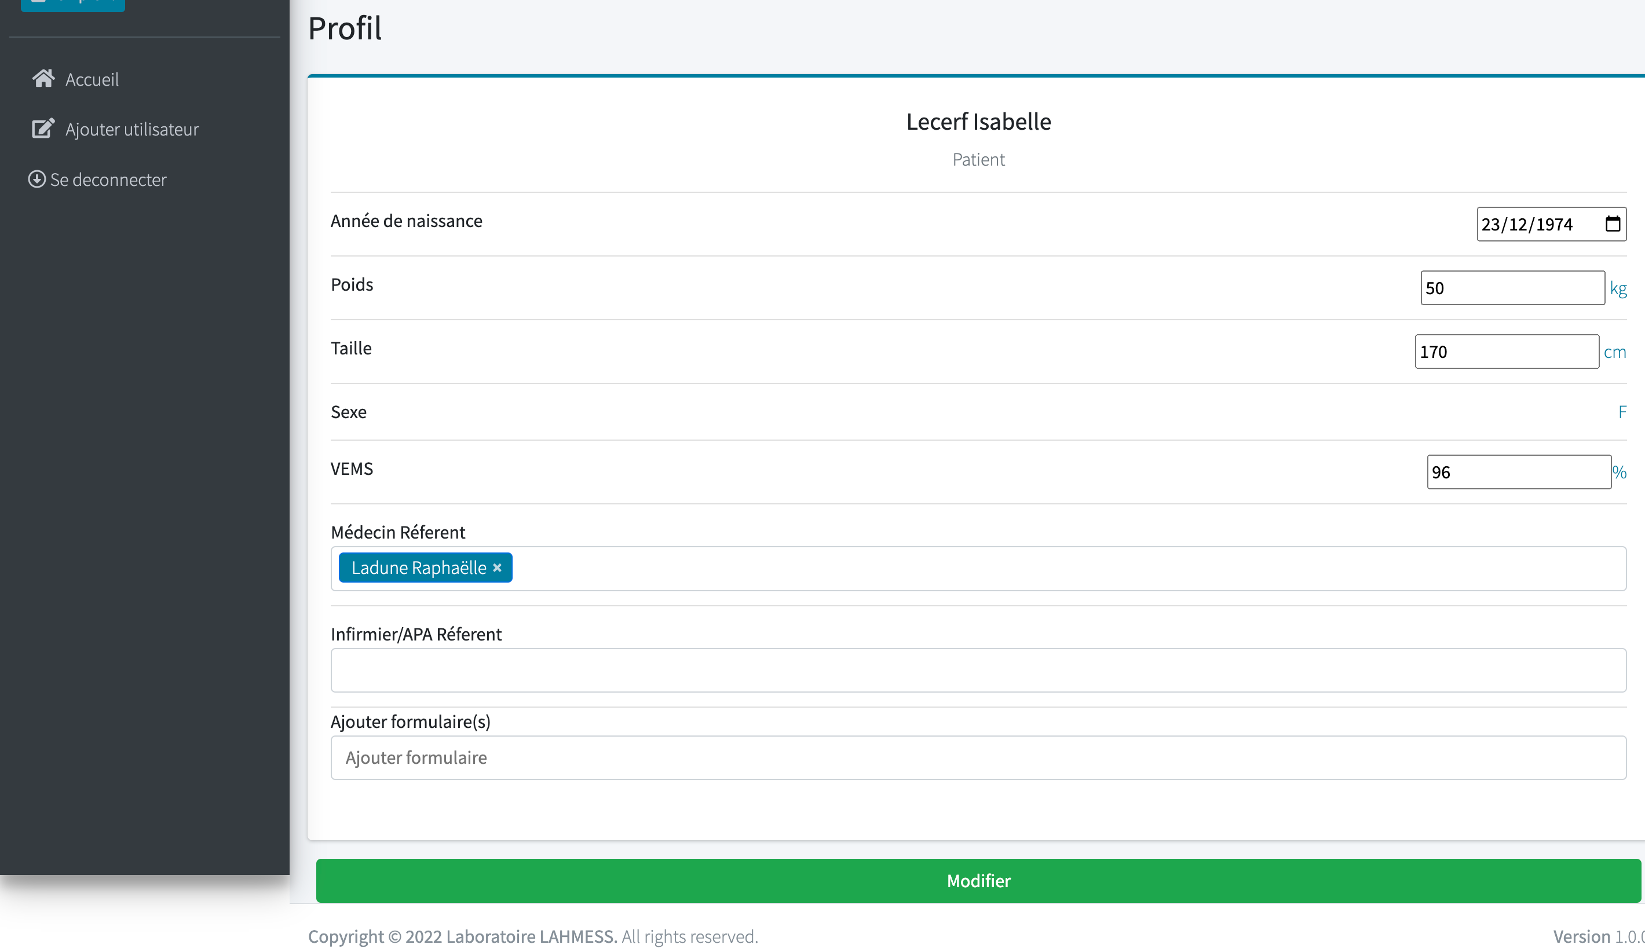
Ajout d’un questionnaire
Nom Prénom
Nom Médecin

Slide 29
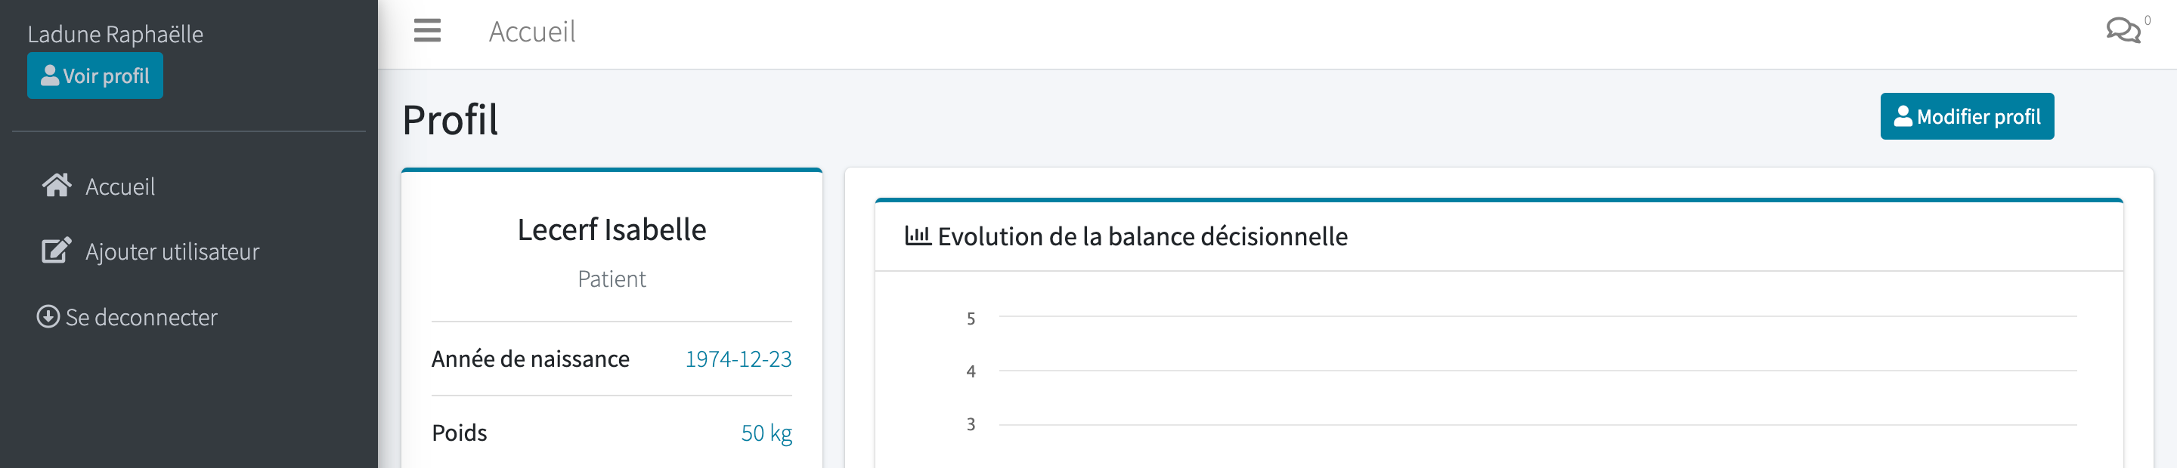
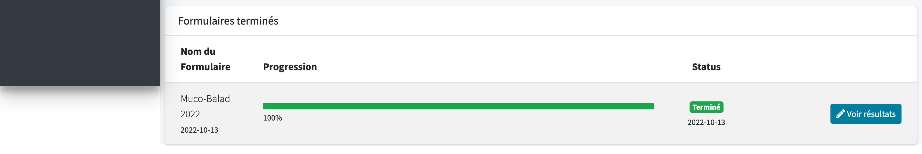
Visualisation des profils patients
Nom Prénom
Nom Prénom

Slide 30
Ajout d’un utilisateur
666 111
666 222
666 333
666 555
666 666

Slide 31
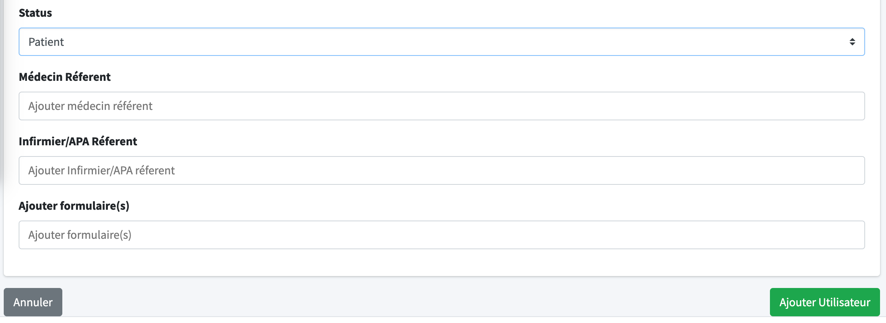
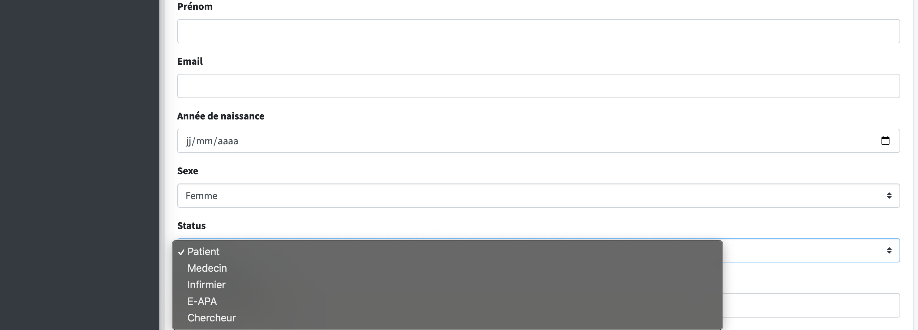
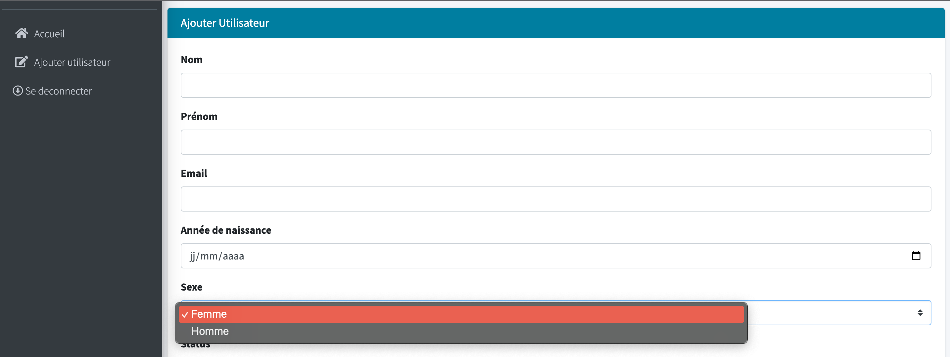
Ajout d’un utilisateur

Slide 32
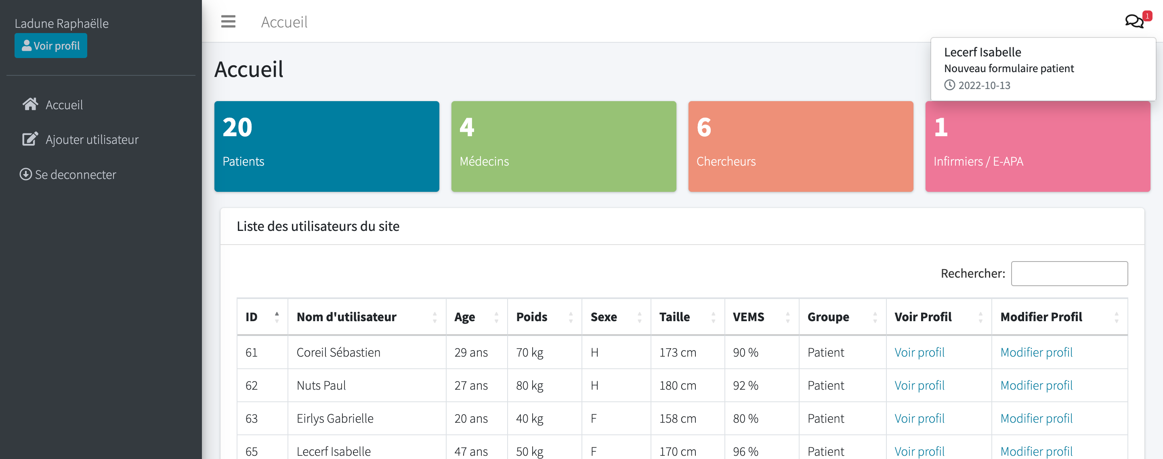

Notification d’un questionnaire rempli
Nom Prénom
Nom Prénom
666 111
666 222
666 333
666 555

Slide 33
Du côté des
chercheurs

Slide 34
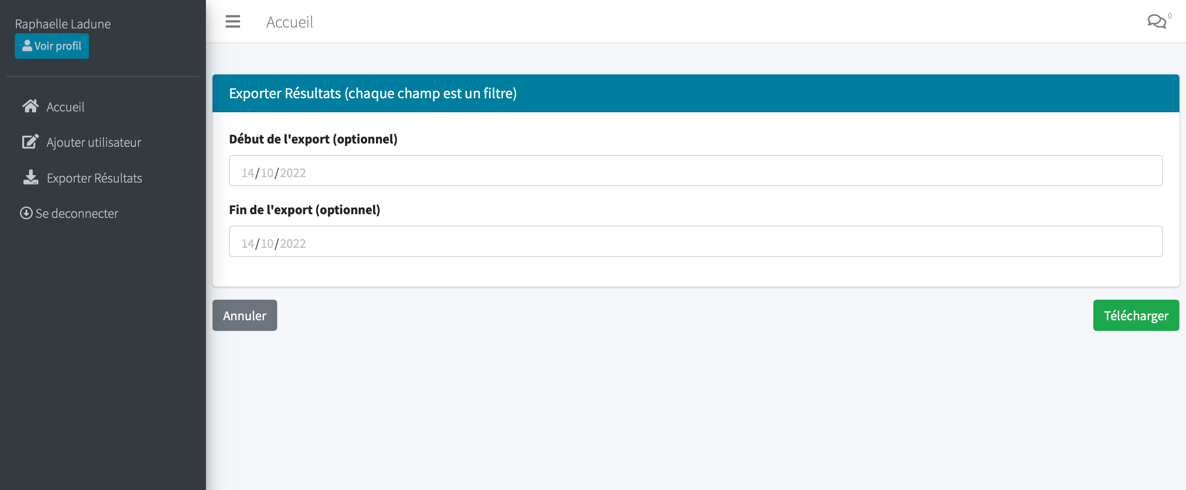
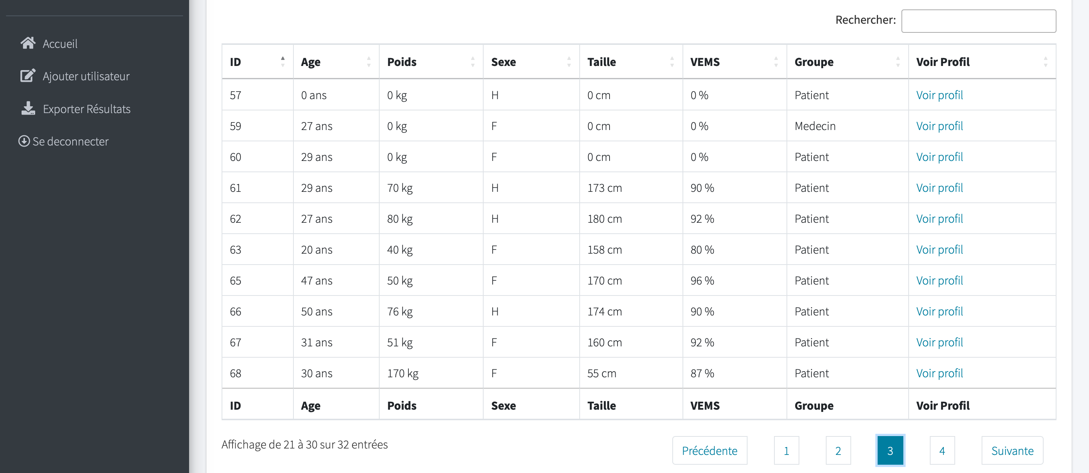
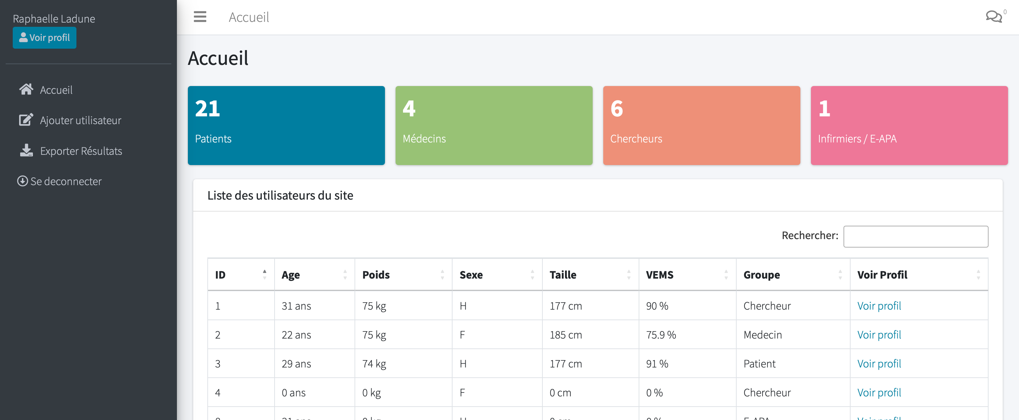
Du côté des chercheurs
Nom Prénom

Slide 35
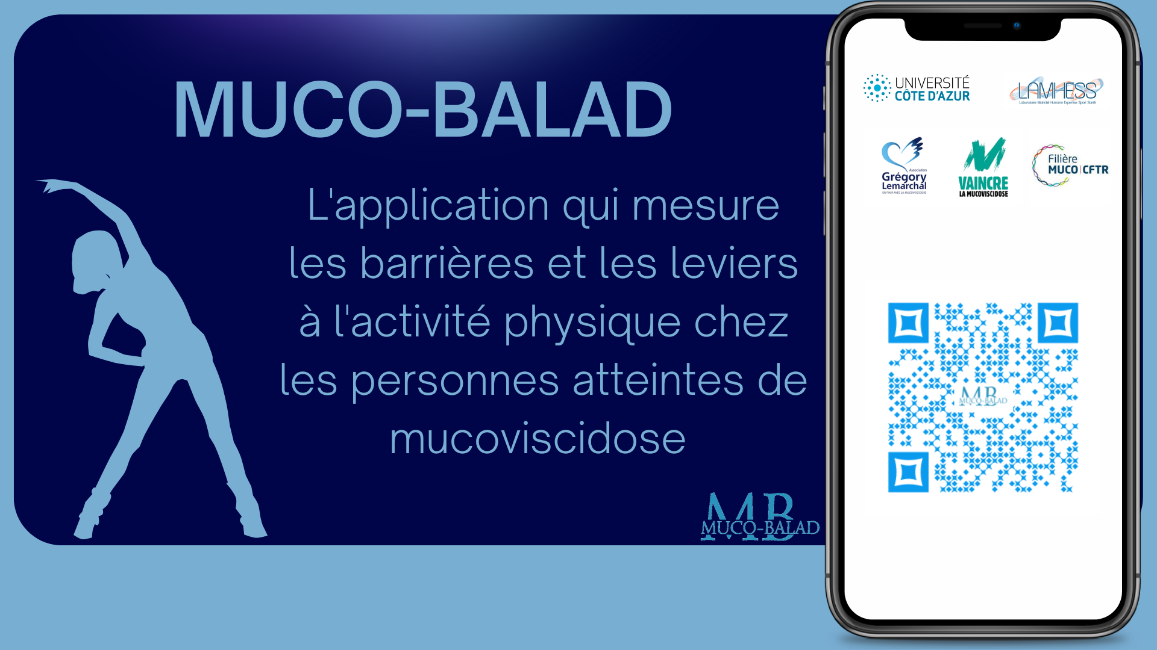

Contact : raphaelle.LADUNE@univ-cotedazur.fr
Application gratuite

Slide 36
Promotion de l’activité physique adaptée chez les patients atteints de mucoviscidose :
Développement d’outils de mesure de la balance décisionnelle
Merci pour votre attention

